Slide 1
PPT DE AUTO APRENDIZAJE LENGUAJE Y COMUNICACIÓN
INFOGRAFIA Y SUS COMPONENTES
CURSO: 6° AÑO BASICO
Profesora: luisa Sánchez contreras

Slide 2
¿Cómo está compuesta una infografía?
Una infografía debe contener información valiosa, y si la sobrecargas puede que pierda interés para el lector.
Escoge datos novedosos, sorprendentes y relevantes.
Reduce el texto para dejar lo más importante.
Incluye la declaración de una personalidad del sector cuando sea posible.

Slide 3
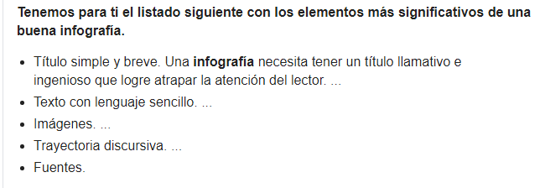

Slide 5
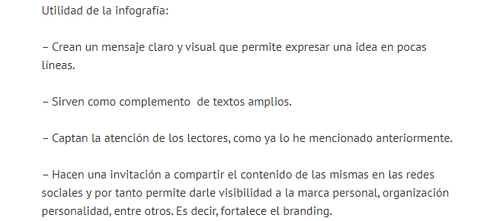

Slide 6
EJEMPLOS DE DIFERENTES TIPOS DE DE INFOGRAFIA

Slide 8
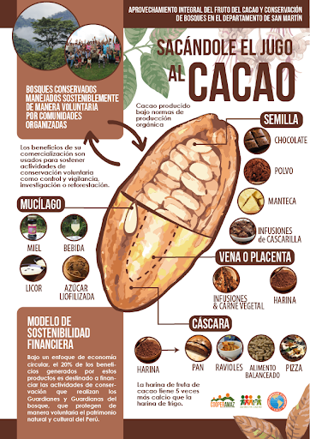
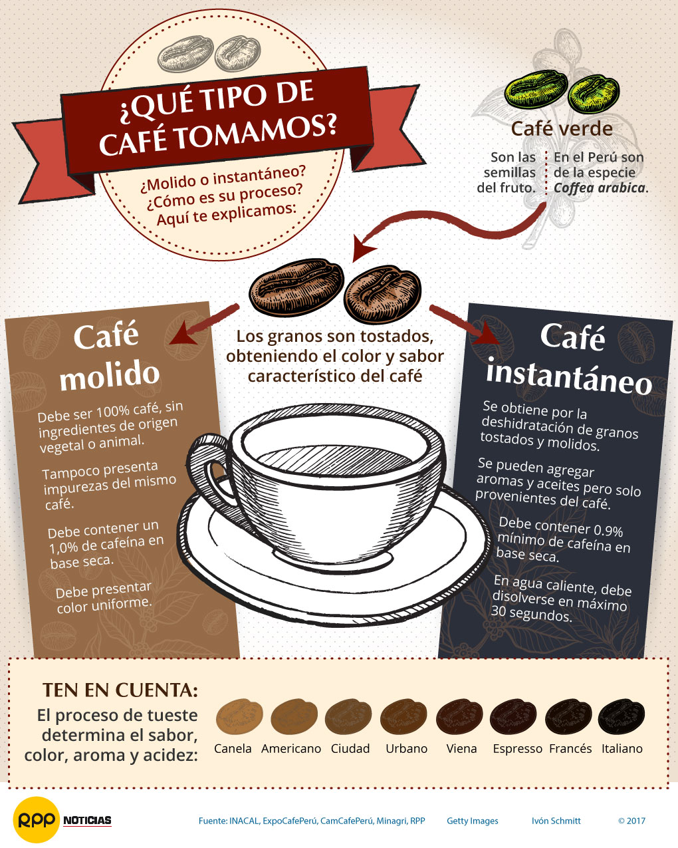

Slide 9
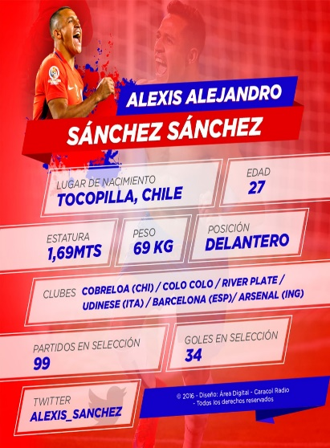

Slide 11
